Slide 1
Повторное использование ёлки после Нового года
Выполнила: ученица 5д класса МАОУ СОШ №2
г. Туймазы Шокурова Алиса
Руководитель: учитель биологии МАОУ СОШ №2
г. Туймазы Ибрагимова Лилия Фанисовна

Slide 2
Ни один Новый год не обходится без лесной красавицы – елки. Но после завершения празднования, елочку надо разобрать, мишуру с гирляндами в ящик, а елку… в большинстве случаев, ее просто выкидывают. Она уже сыграла свою роль и становится, абсолютно не нужна. Искусственные елки отправятся назад, в собранном виде в коробку, а вот живым приходится не сладко. Половина иголок уже осыплется, весь привлекательный вид утратит былую красоту, а от аромата хвои не останется и следа. Не спешите выбрасывать елку в мусор, ведь при подходе с умом, она вам еще пригодится.

Slide 3
Использование елки после праздника
Мало кто задумывается, что существует несколько способов использования Новогодней елки. Переработать ее в домашних условиях совсем не сложно, а главное полезно. Применение найдется стволу, веткам и иголкам хвойного дерева. Рассмотрим все возможные варианты.

Slide 4
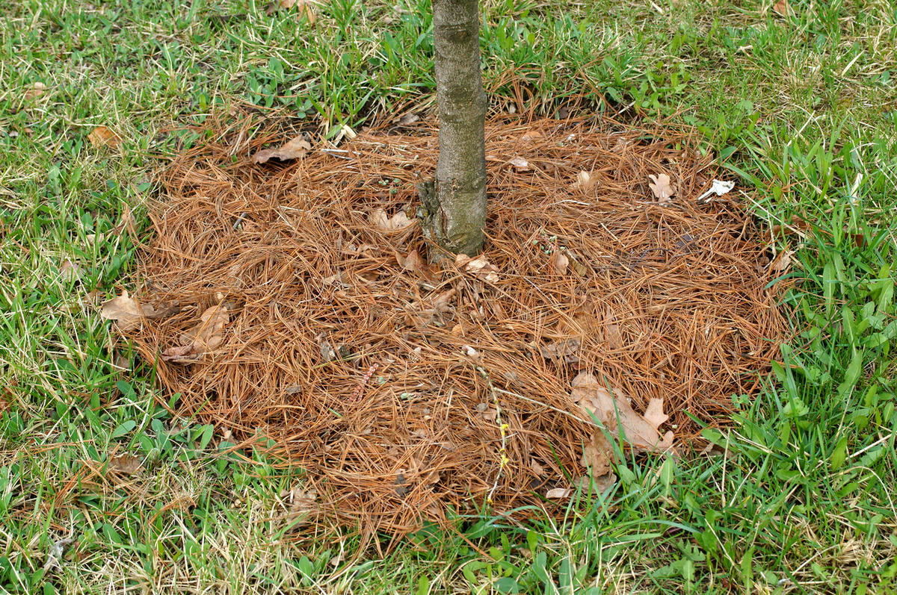
Защита растений от вредителей.
Во время высадки овощей на грядках, добавьте немного хвойных иголок в лунку. Иголки начнут выделять вещества – фитонциды, отпугивающие насекомых таких как: проволочник, медведка, парша.

Slide 5
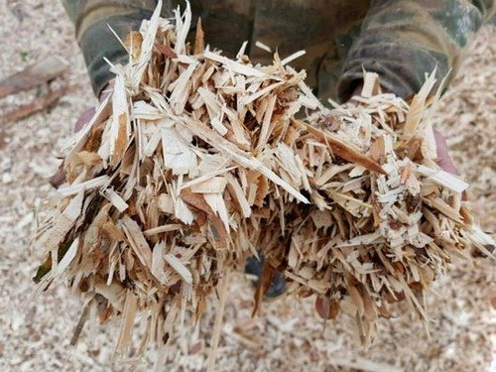
Щепа для копчения
Хвою следует мелко порубить или настругать опилок, для дальнейшего использования. Хвойные опилки хорошо подходят для копчения рыбы. Но «съедобными» считаются только еловые и сосновые деревья.

Slide 6
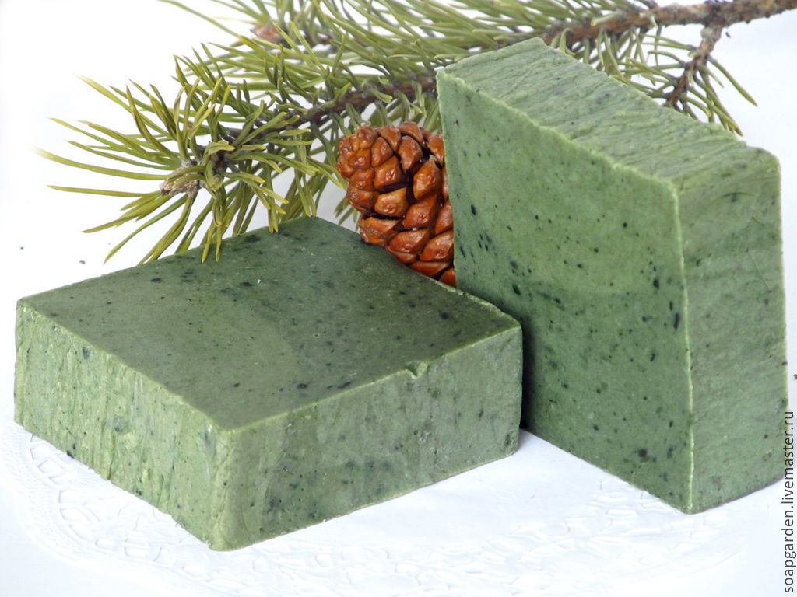
Иголки как элемент домашнего мыла
Люди, увлекающиеся мыловарением, знают множество рецептов варки мыла с самыми различными ингредиентами. Иголки измельчаются кофемолкой, затем их пересыпают в
емкость с мыльной основой, добавляют пару капель эфирного масла и краситель
по желанию. Тщательно перемешивают.
Массу перекладывают в формочки и сбрызгивают спиртом. После полного застывания, у вас будет чудесное мыло.

Slide 7
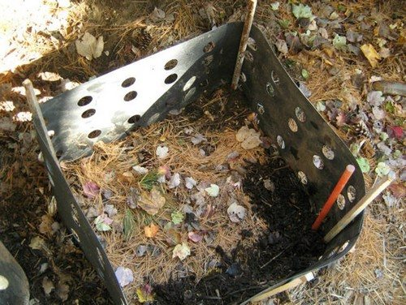
Вырастить елку из посаженого дереваВысадить в открытый грунт можно лишь то дерево, у которого остались живы корни. Срубленную елку посадить не получится, но можно будет использовать ее иголки как компост.

Slide 8
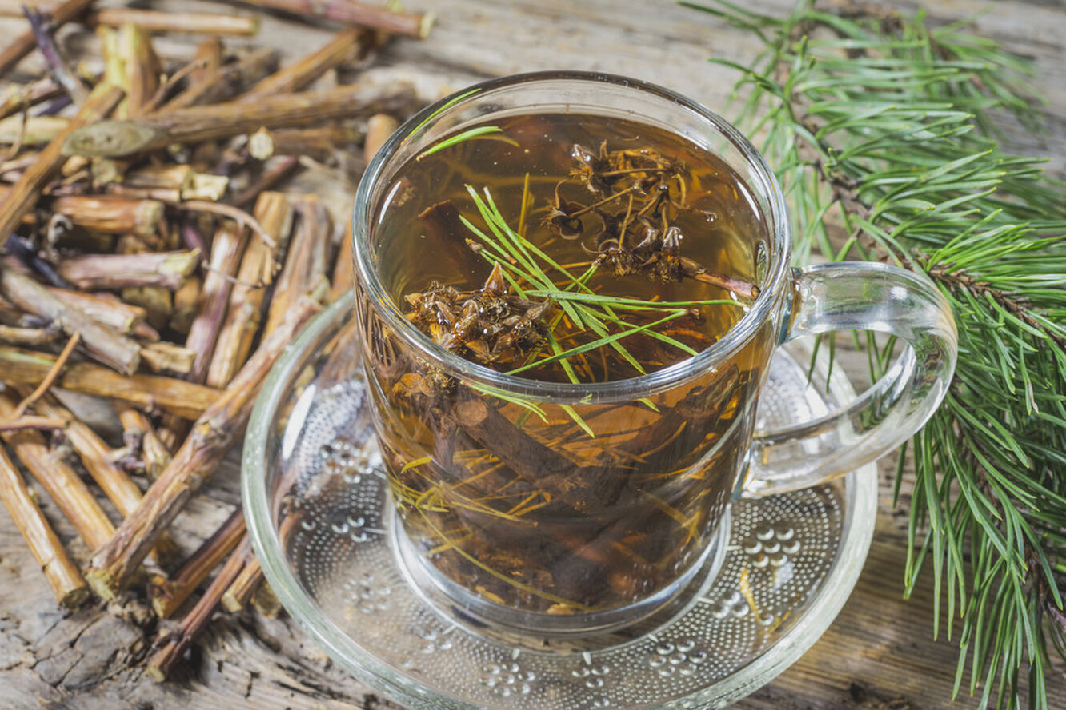
Отвар для здоровья
Еще живые елочные иголки, необходимо состричь с дерева, залить кипятком и настоять до 8 часов, желательно в термосе. Жидкость процедить сквозь сито, добавить немного меда и лимон для вкуса.

Slide 9
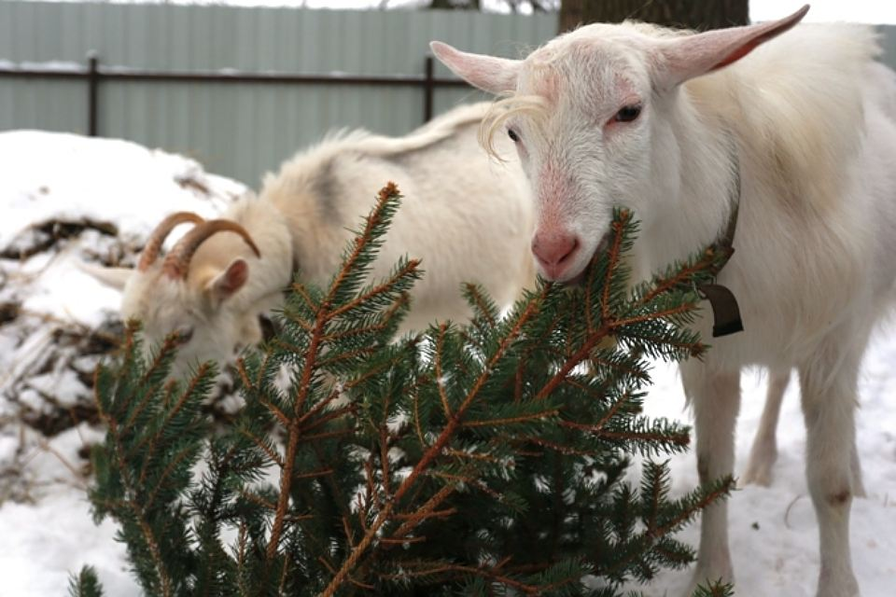
Корм для животных
Если вы не городской житель и у вас есть домашнее хозяйство, то веточки от елки сгодятся на корм козам. Им будет вкусно, а вам не обидно, ведь так елка закончит свой Новогодний «путь» не на мусорке, а с пользой.

Slide 10
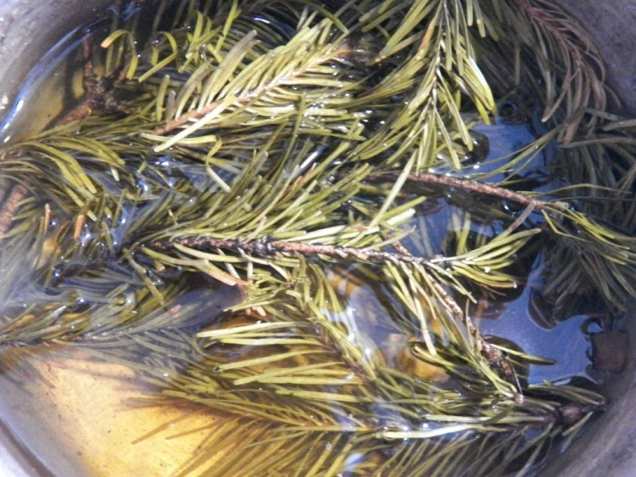
Хвойные ванны
Принятие ванн с хвойным отваром, выводит шлаки и токсины из организма, укрепляет нервную систему и иммунитет, снимает усталость после тяжелого рабочего дня и улучшает циркуляцию крови. Благоприятно воздействует на больные суставы. Иголки залить водой, в соотношении 1 к 8 и настоять сутки. Затем уварить до половины объема. Хранится отвар в темном прохладном месте, около недели. В ванну добавлять не больше 100 гр., принимать от 10 до 20 минут. Не погружаться в воду полностью, область сердца должна быть открыта.

Slide 11
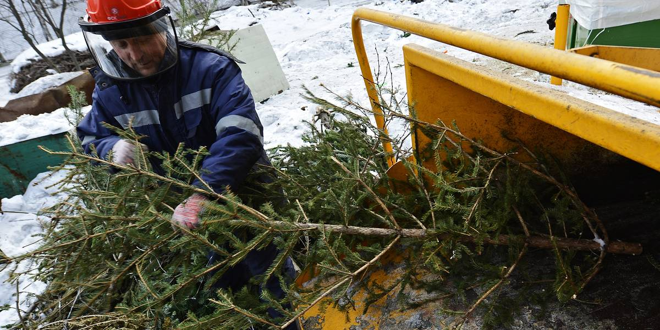
Елка, выкинутая в мусорный контейнер – самое легкое решение, но не для того ее растили, чтобы она так безжалостно закончила свое существование.
На самый крайний случай, нужно сдать ее в переработку древесины.

